Slide 1
3.7 Fonctions Trigonométriques
cours 27

Slide 2
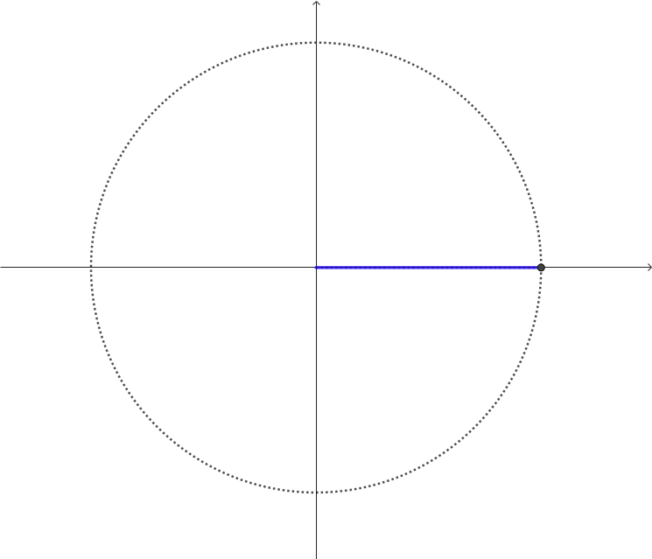
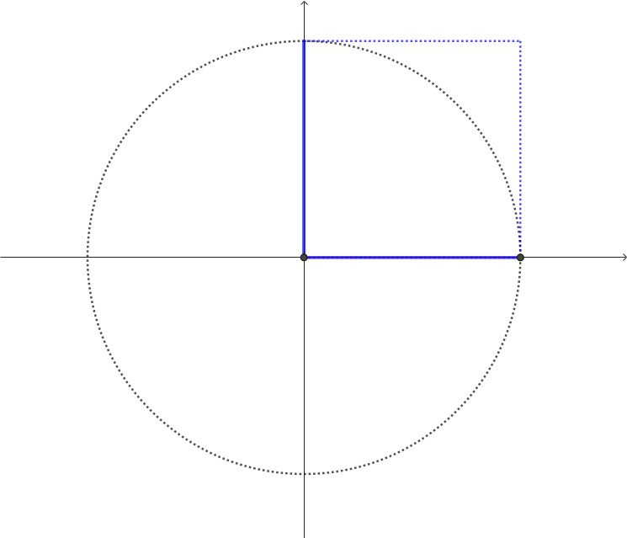



Ici notre variable, est l’angle
et notre fonction est la base.

Slide 3
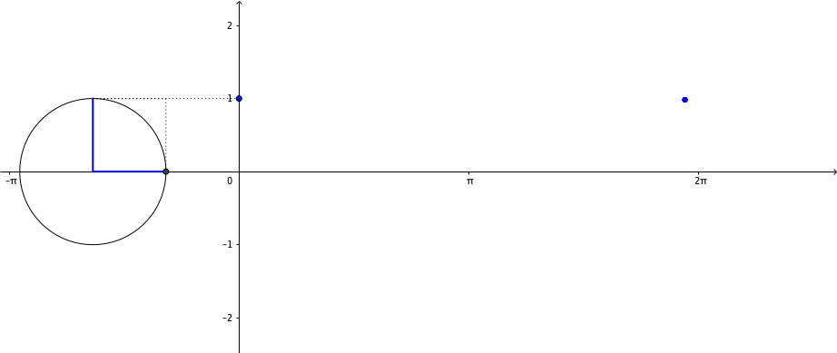
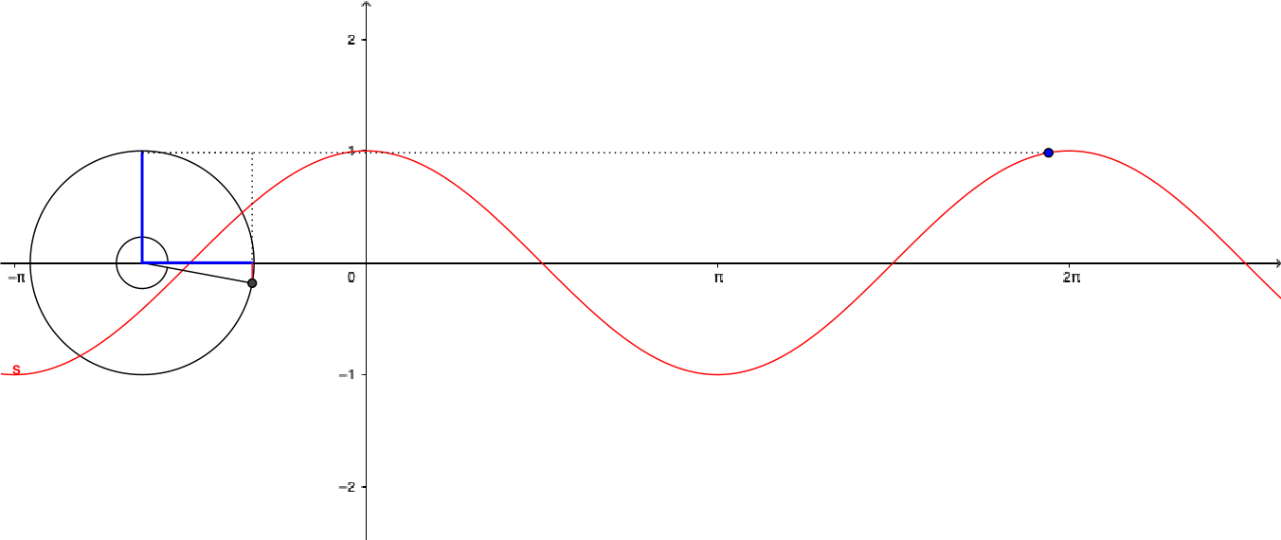

Slide 4

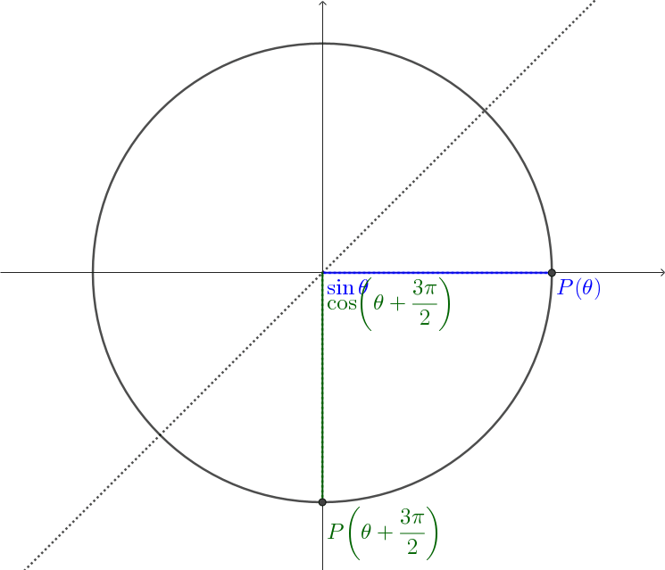

Slide 5
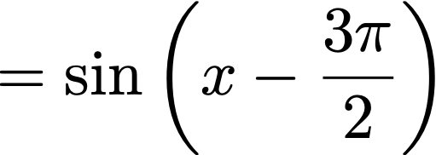
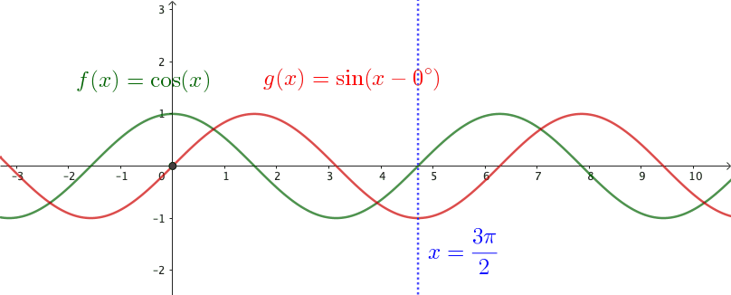

Slide 6



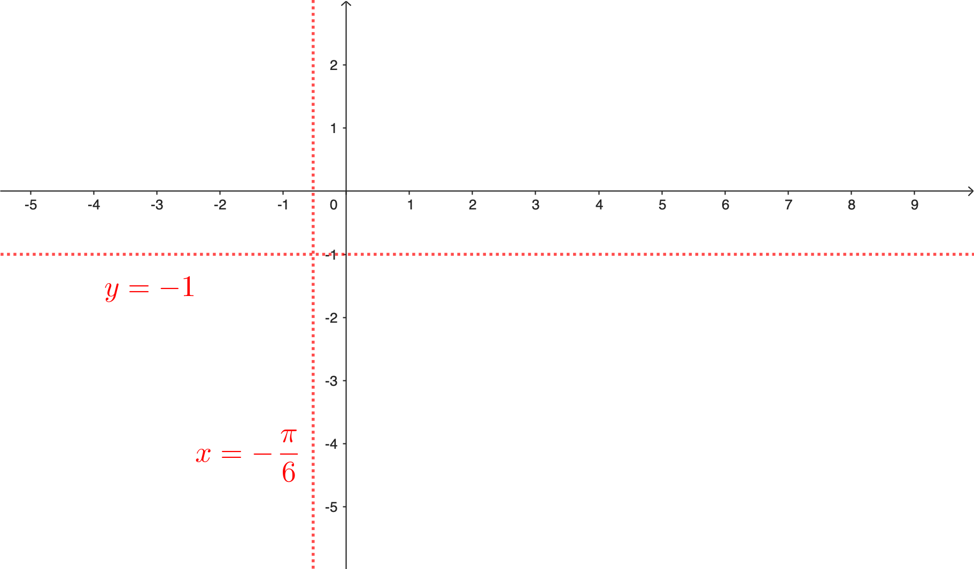
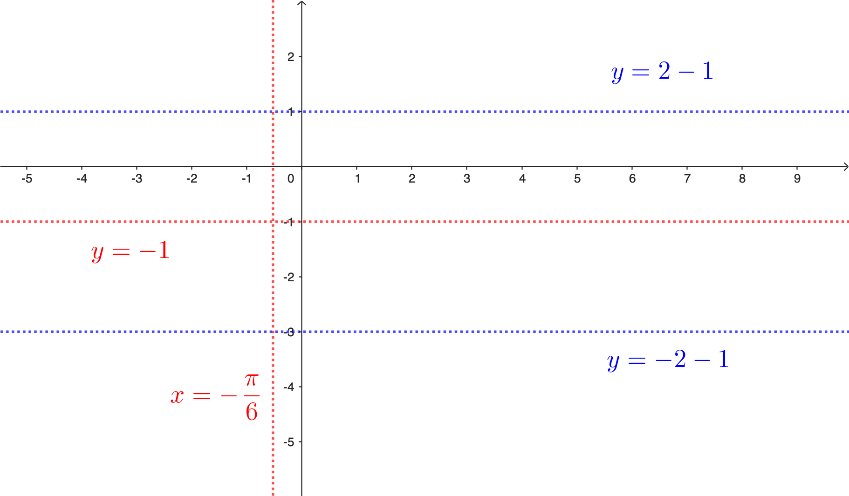
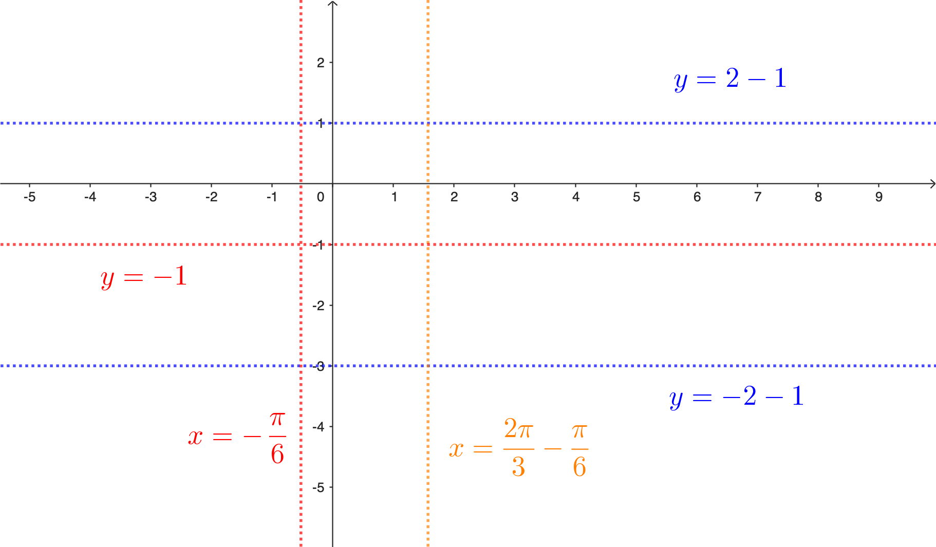
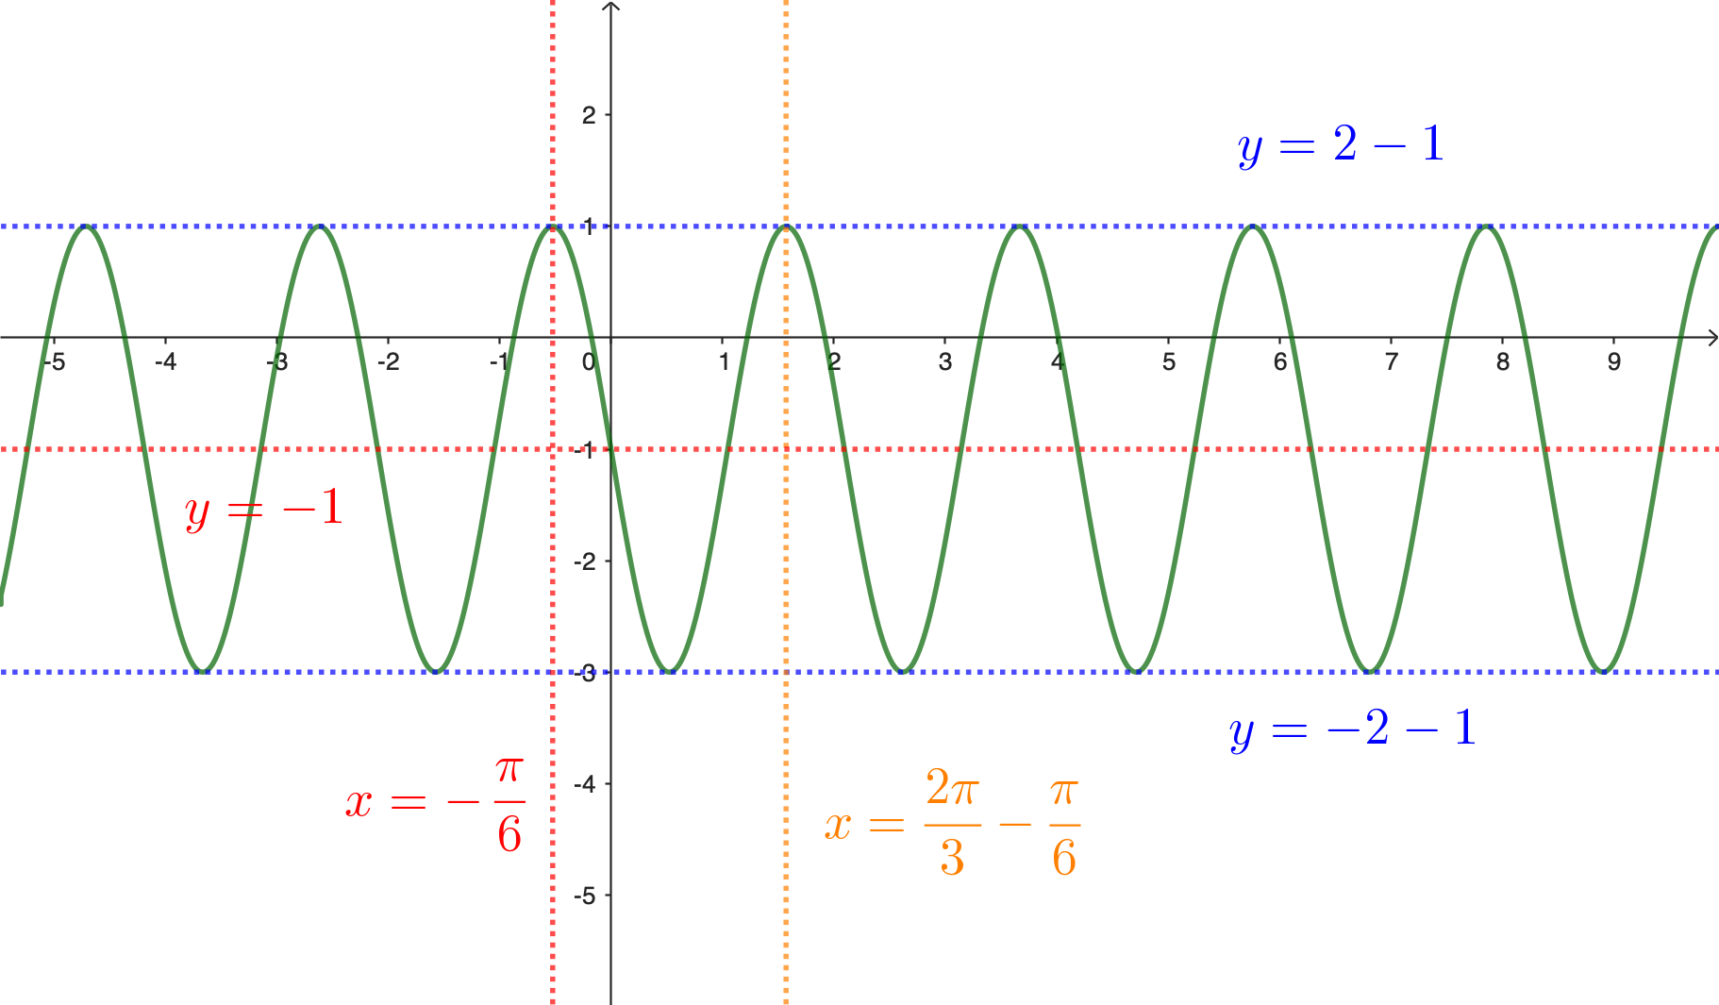
On peut parler de tous les mêmes paramètres pour décrire le cosinus que ce qu’on a utilisé pour le sinus.
Exemple:

Slide 7
Faites les exercices suivants
#65

Slide 8

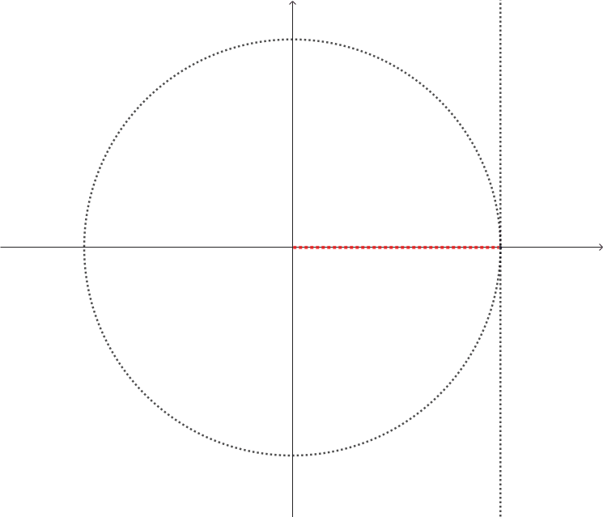

Ici notre variable, est l’angle
et notre fonction est la hauteur sur la droite tangente.

Slide 9
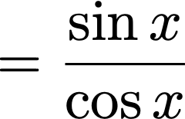



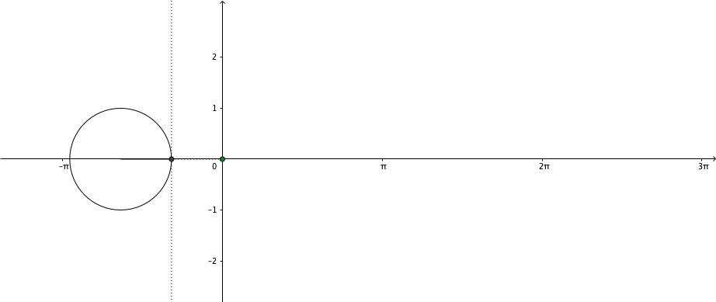
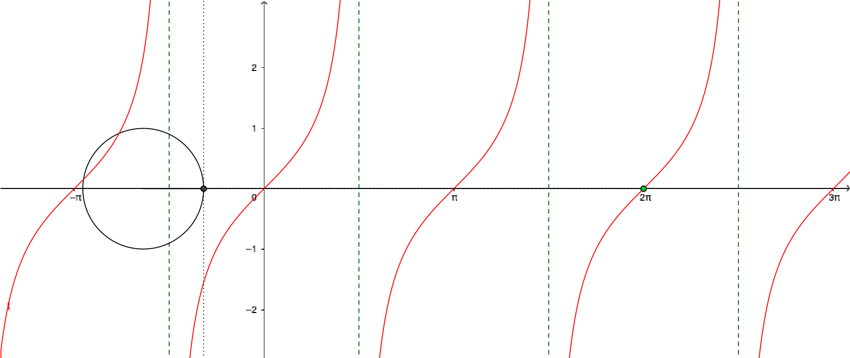

Slide 10

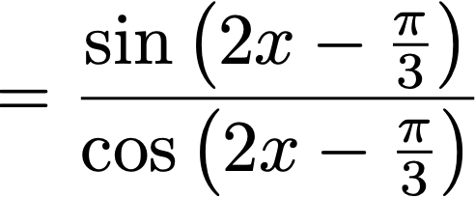


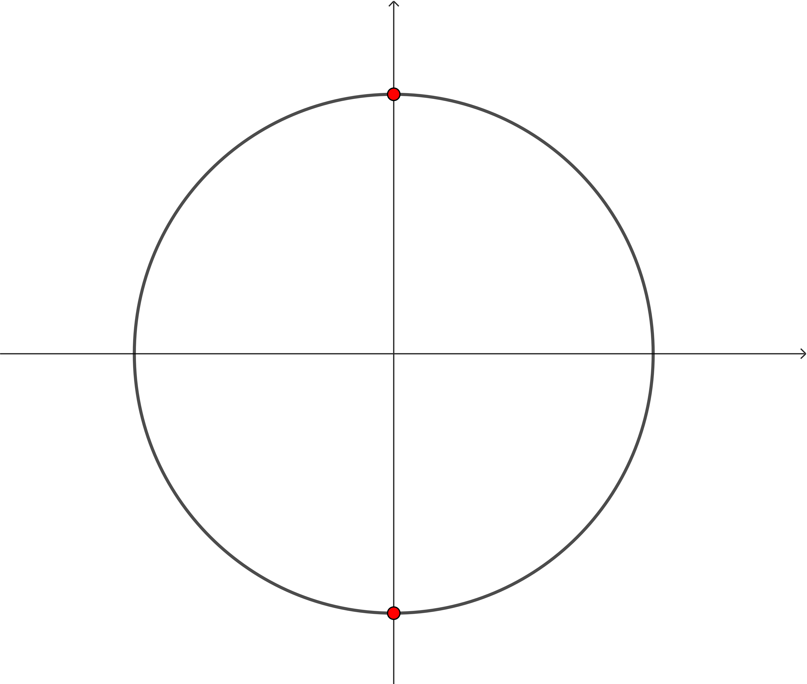



Exemple:
Trouver les asymptotes de la fonction
On cherche les valeurs de x telle que

Slide 11
Faites les exercices suivants
#66

Slide 12

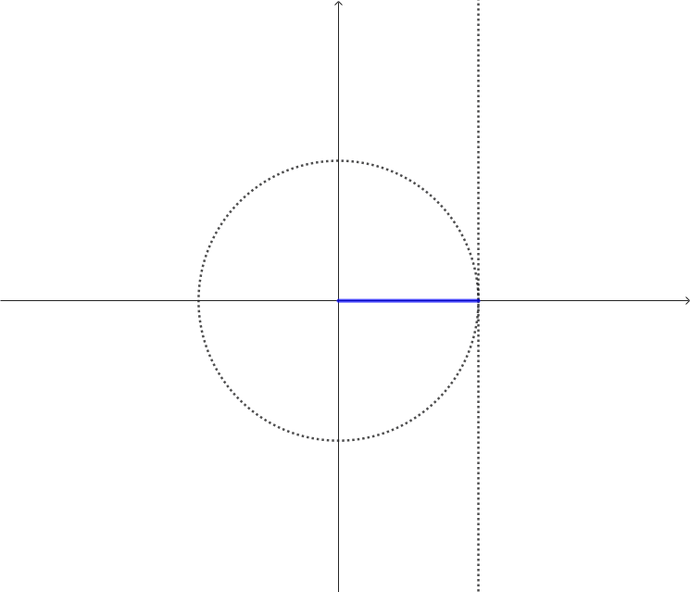
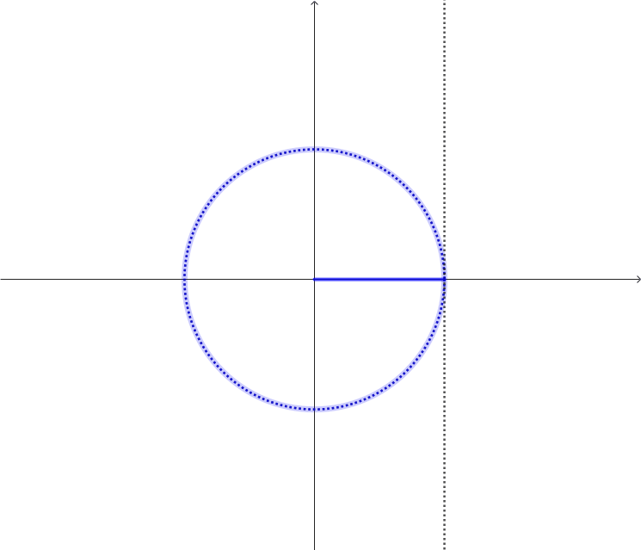

Ici notre variable, est l’angle
et notre fonction est la longueur du segment qui relie l’origine au point sur la droite tangente.

Slide 13
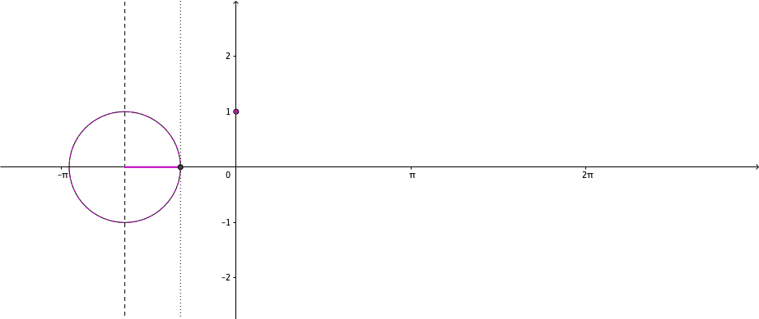
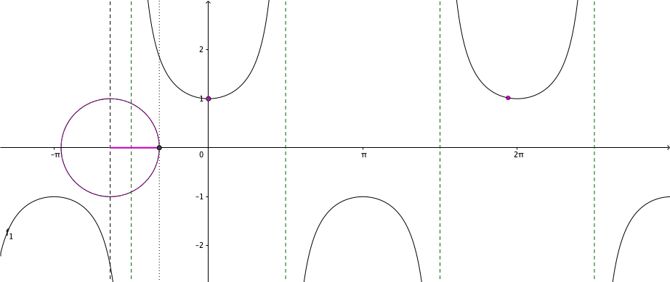

Slide 14
Faites les exercices suivants
#67 et 68

Slide 15
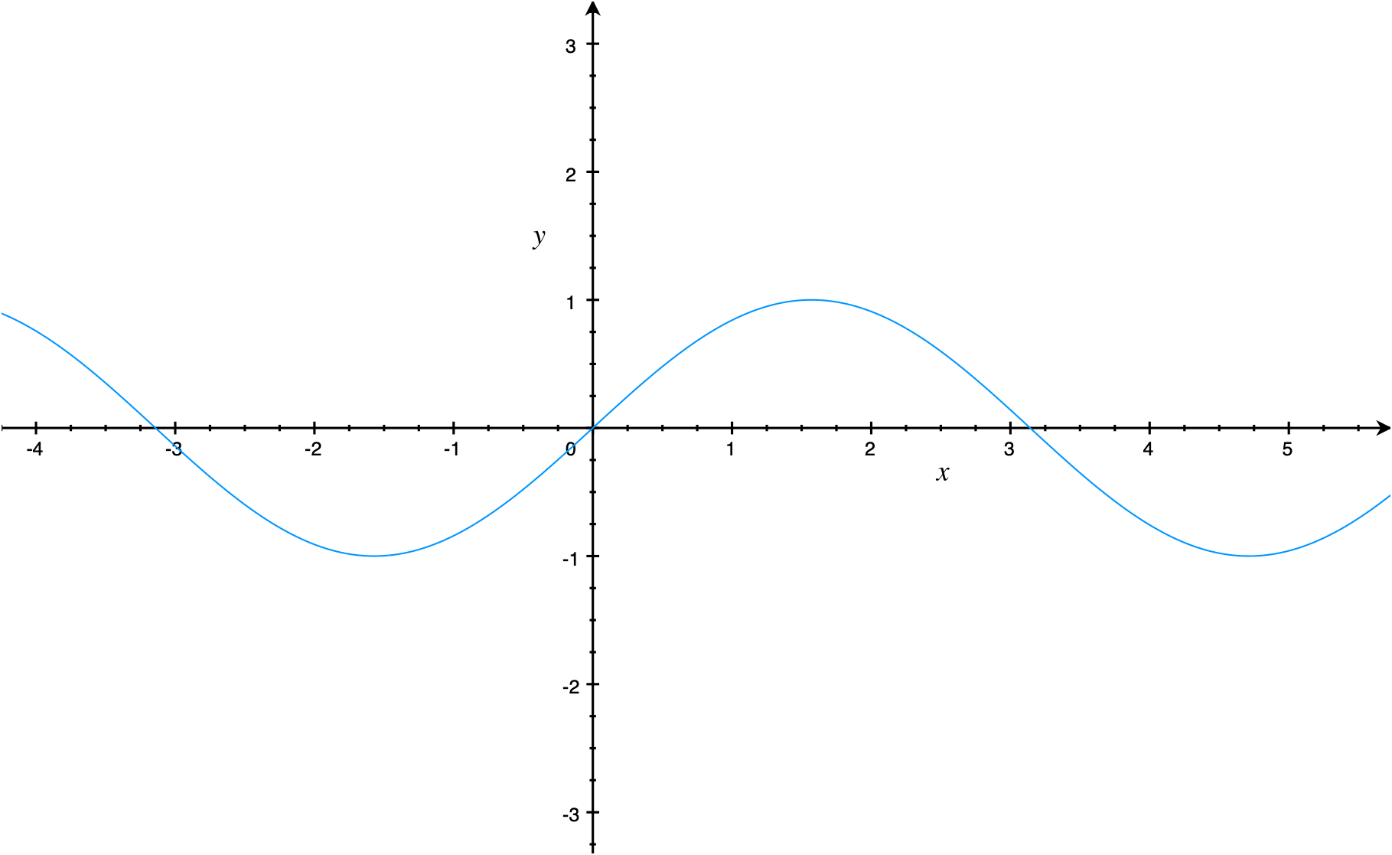
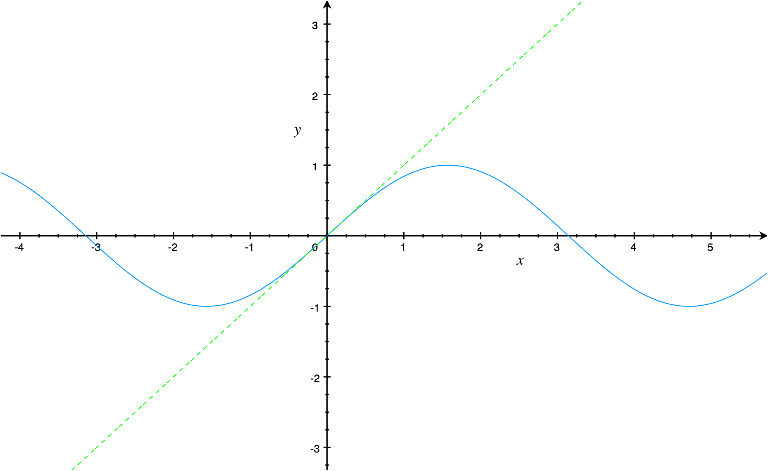
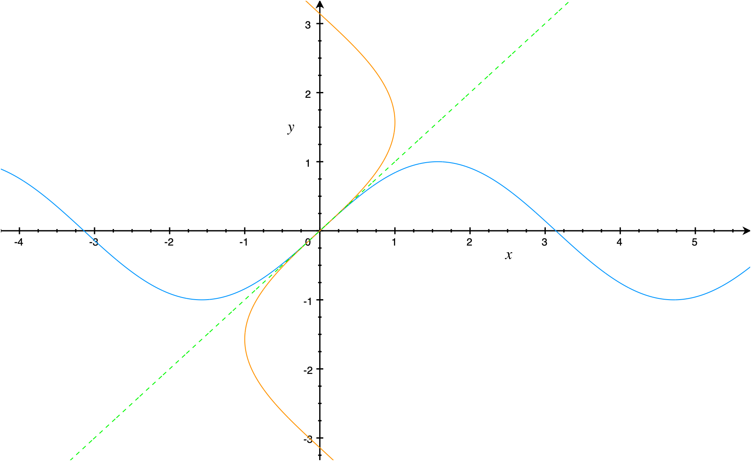
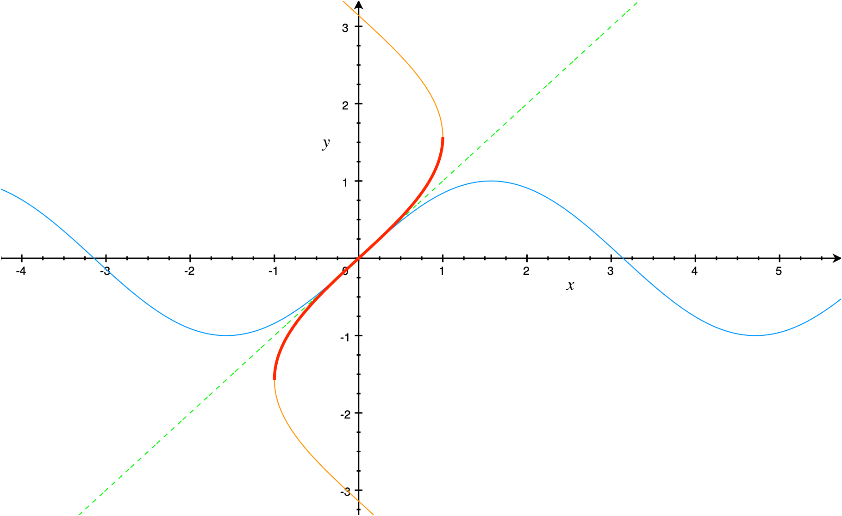



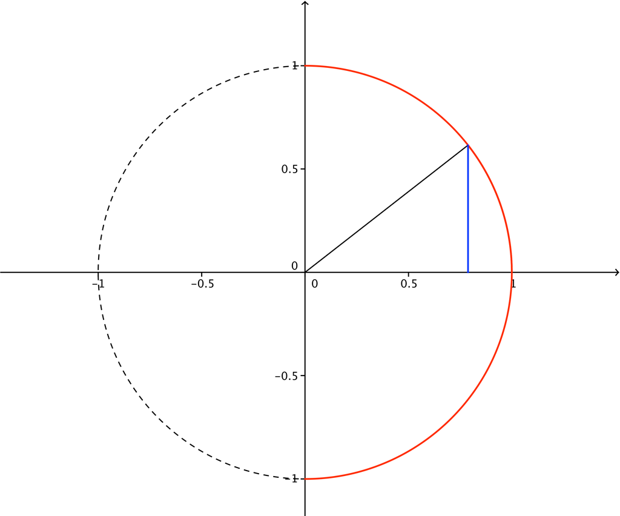

Slide 16
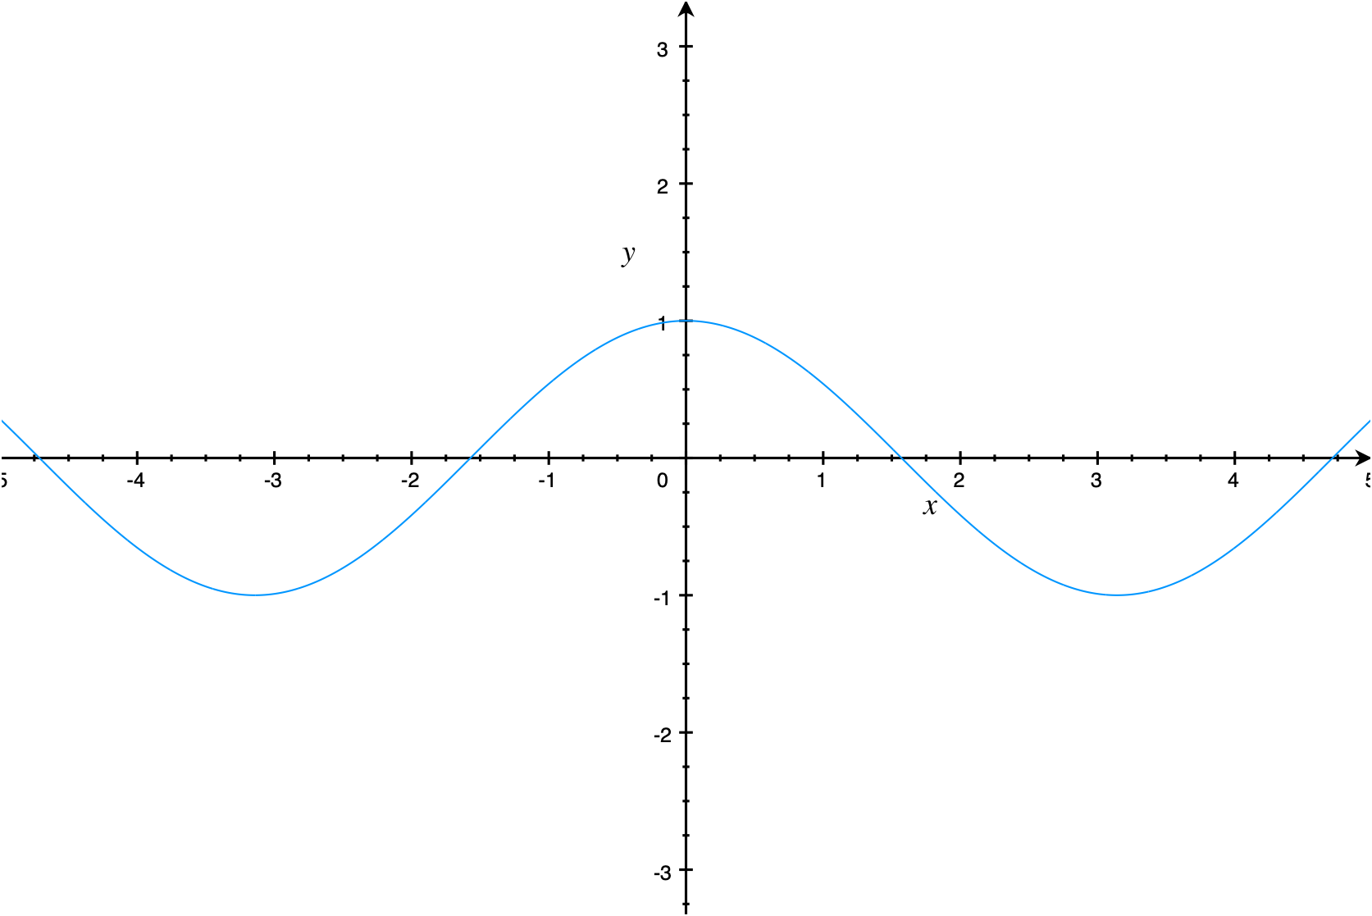
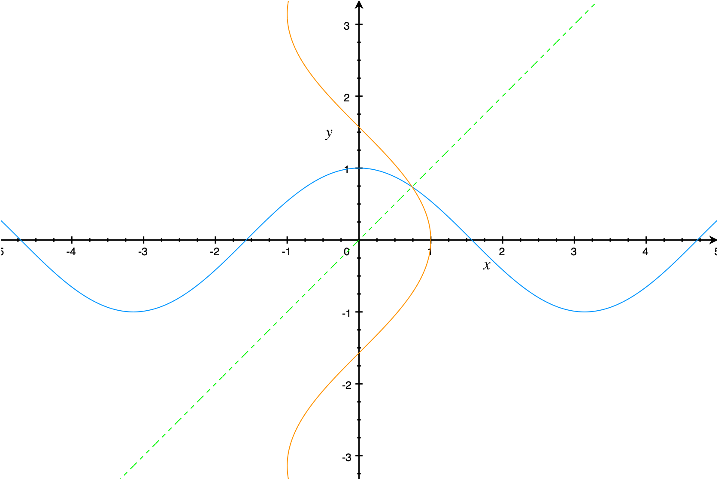
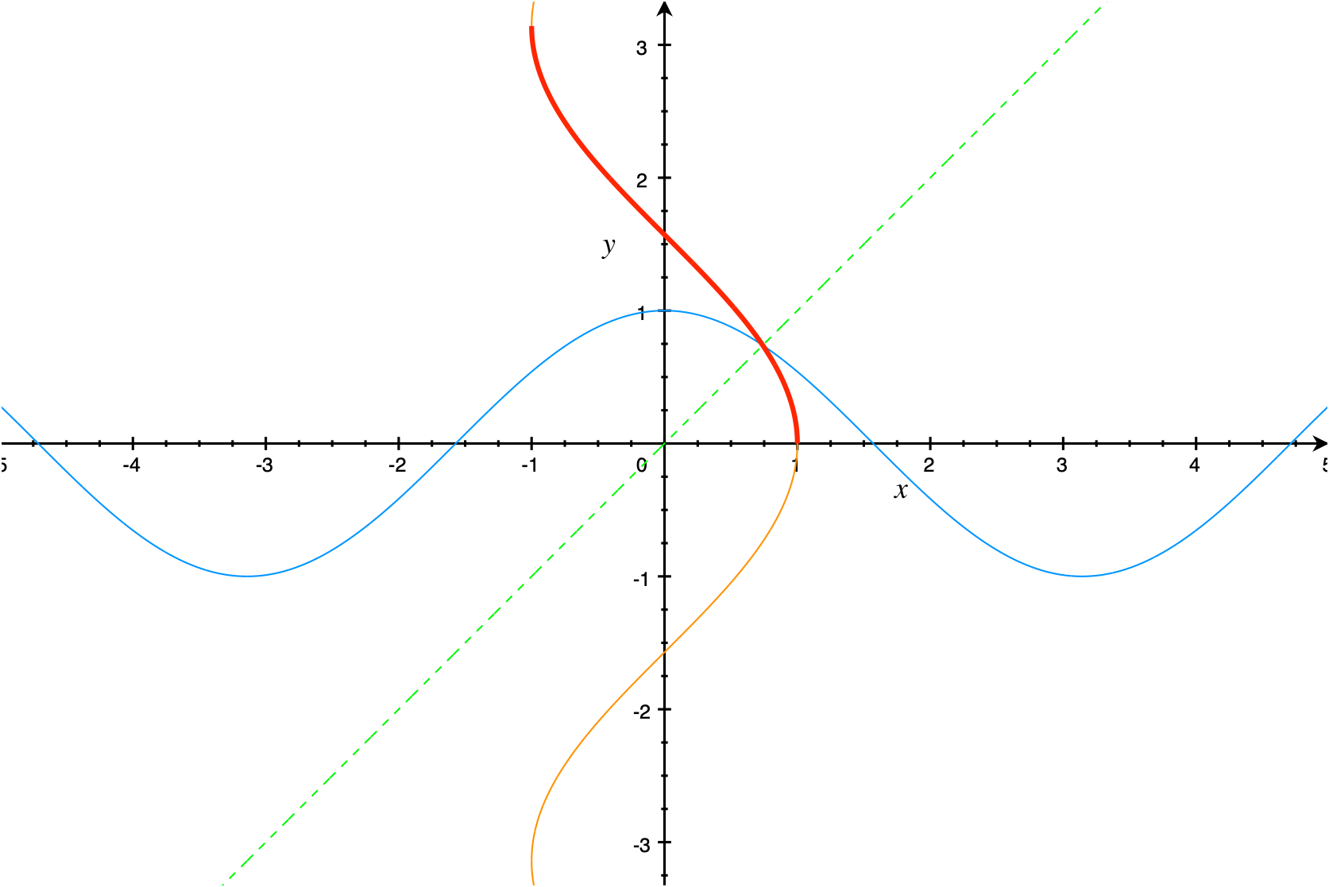


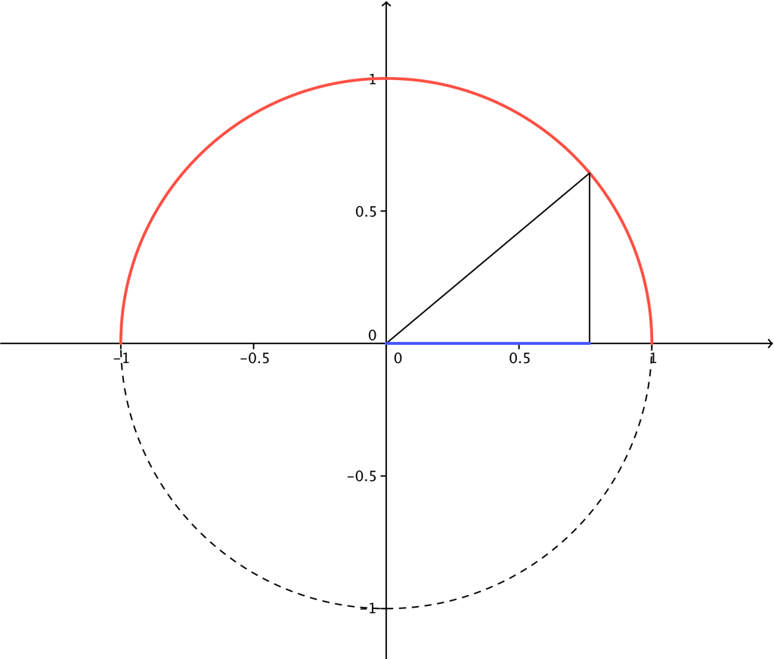

Slide 17
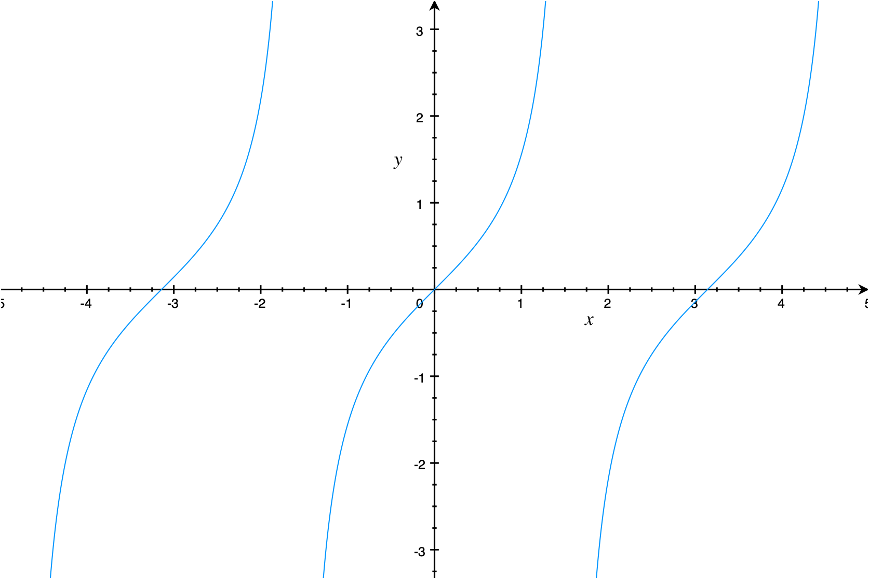
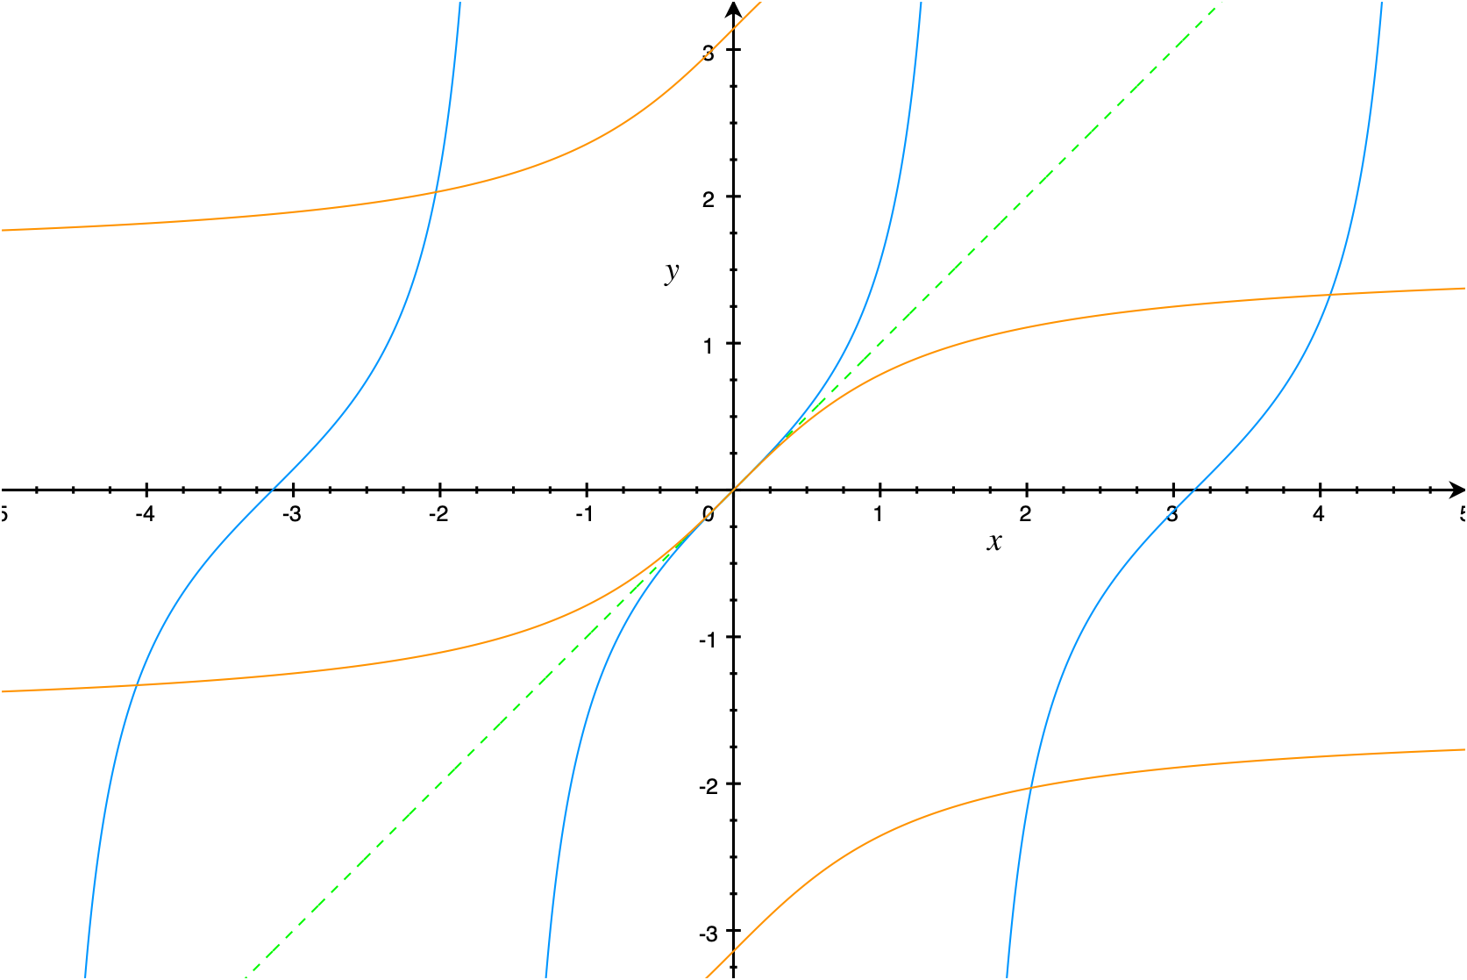
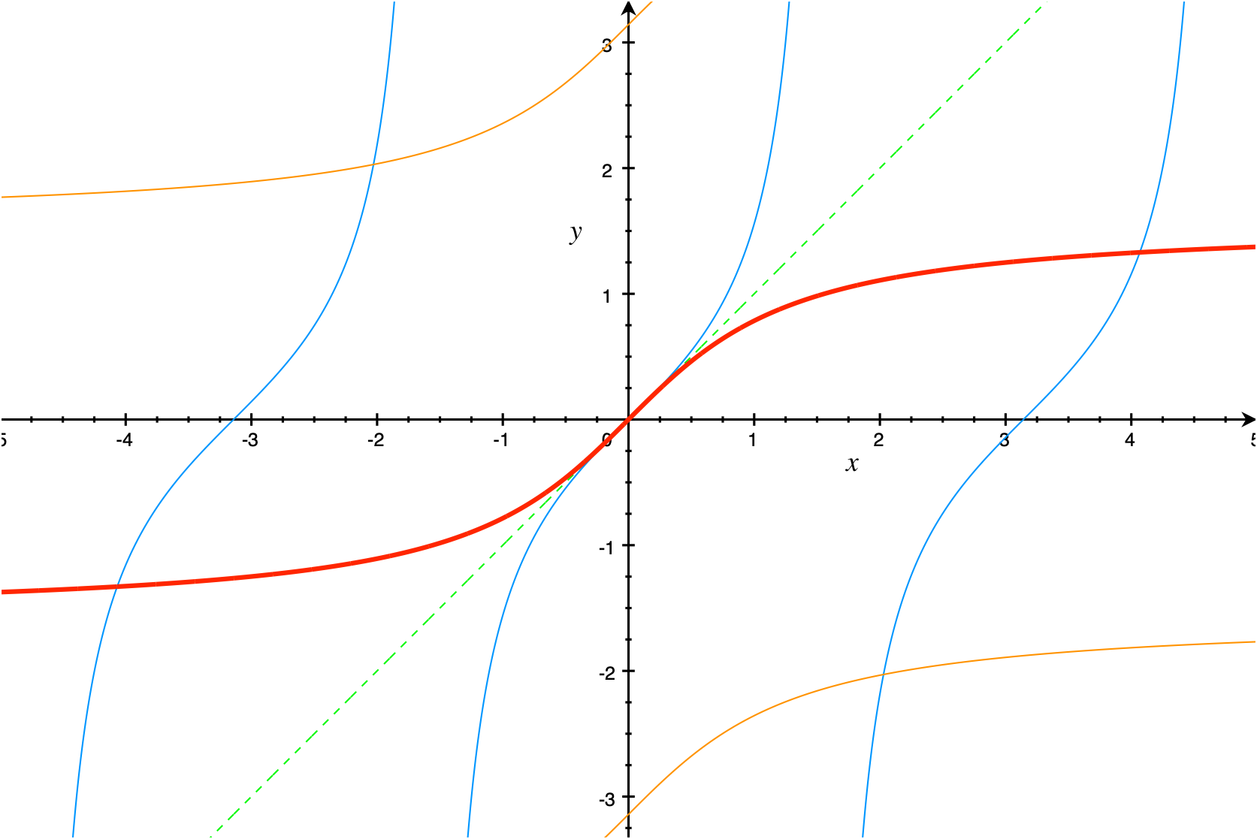


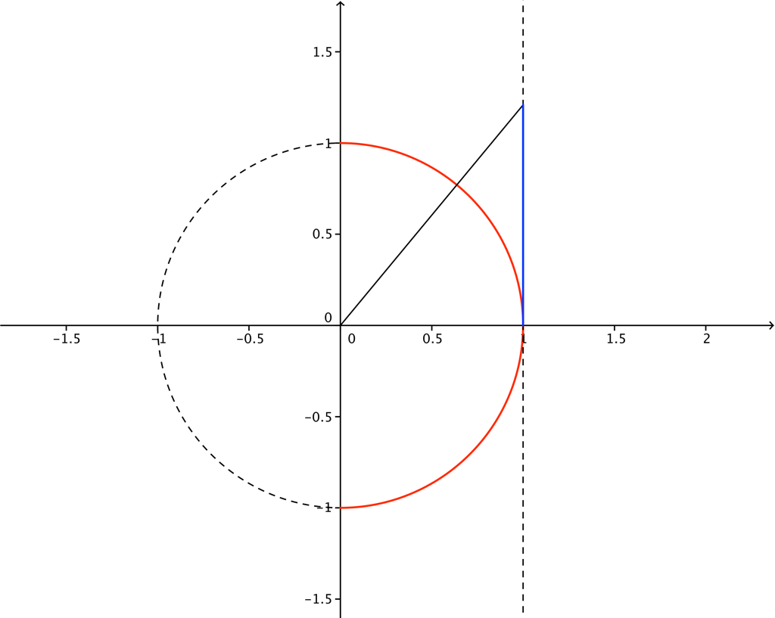

Slide 18
Faites les exercices suivants
# 69 et 70

Slide 19
Les fonctions trigonométriques inverses sont construites à partir des fonctions trigonométriques de base.

Slide 20







Exemple:
Simplifier l’expression
mais on ne connaît que ce lien
On doit changer le sinus en cosinus.

Slide 21
Faites les exercices suivants
#71

Slide 22
Devoir:
# 65 à 73

